Slide 1
Основы алгоритмизации и программирования
Пашук Александр Владимирович

Slide 2
Содержание курса
Лекция 1. Введение в визуальное программирование с использованием VCL
Лекции 2-3. Введение в ООП. Классы и инкапсуляция. Наследование классов
Лекции 4-7. Динамические структуры данных
Лекция 8. Хеширование

Slide 3
Список литературы
Builder C++:
http://docs.embarcadero.com/products/rad_studio/
Алгоритмы и структуры данных:
Томас Кормен и др. Алгоритмы. Построение и анализ
Роберт Седжвик. Алгоритмы на C++
ООП в C++:
Роберт Лафоре. Объектно-ориентированное программирование в C++

Slide 4
Содержание лекции
Интегрированная среда разработки
Создание проекта
Компоненты, события и свойства
Изображение графических объектов на канве (Canvas)
Пример приложения: Painter

Slide 5
С++ Builder
C++ Builder – это интегрированная среда разработки, использующая концепт RAD
RAD или Rapid App Development – методология разработки, основанная на использовании средств быстрой разработки приложений

Slide 6
Rapid App Development
Основные особенности:
Объектно-ориентированный подход
Визуальное программирование
Событийное программирование

Slide 7
ООП в C++
Класс представляет составной тип, который может использовать другие типы.
Класс предназначен для описания некоторого типа объектов. То есть по сути класс является планом объекта. А объект представляет конкретное воплощение класса, его реализацию.
Класс может определять переменные и константы для хранения состояния объекта и функции для определения поведения объекта.

Slide 8
ООП в C++
class Person {
public:
string name;
int age;
// method:
void say(string phrase) {
cout << name << " is saying: " << phrase << endl;
}
};

Slide 9
ООП в C++
Person person;
person.name = "Peter";
person.say("Hello world");
// pointer
Person *ptr = &person;
ptr->name = "Tom";
ptr->say("Hello world again");

Slide 10
VCL
Visual Components Library – это объектно-ориентированная библиотека визуальных компонентов, упрощающая разработку пользовательских интерфейсов.
Написана на Object Pascal
Использует концепт визуального программирования

Slide 11
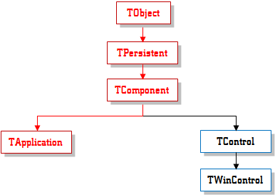
Структура VCL

Slide 12
TComponent
Содержит следующие важные свойства:
__property System::UnicodeString Name = {read=FName,write=SetName};
__property Classes::TComponent * Components = {read=GetComponent};
__property int ComponentCount = {read=GetComponentCount};

Slide 13
TApplication
#include <vcl.h>
#pragma hdrstop
#include <tchar.h>
int WINAPI _tWinMain(HINSTANCE, HINSTANCE, LPTSTR, int) {
Application->Initialize();
return 0;
}

Slide 14
TControl
__property System::UnicodeString Caption = {read=GetText,write=SetText};
__property System::UnicodeString Text = {read=GetText,write=SetText};

Slide 15
Формы
Главное окно приложения – это форма.
USEFORM("Form.cpp", Form1);
// ...
Application->CreateForm(
__classid(TForm1), &Form1);
// ...
TForm1* Former = new TForm1(this);

Slide 16
Свойство | Описание
WindowState | Cостояние отобра­жения формы: wsMaximized – развернута; wsMinimized – свернута; wsNormal – обычное состояние
ActiveControl | Определяет, какой эле­мент формы находится в фокусе
AutoScroll | Определяет появляются ли у формы автоматически полосы прокрутки
Enabled | Доступ к форме: false – после запуска приложения форма не активна
Caption | Надпись в заголовке формы

Slide 17
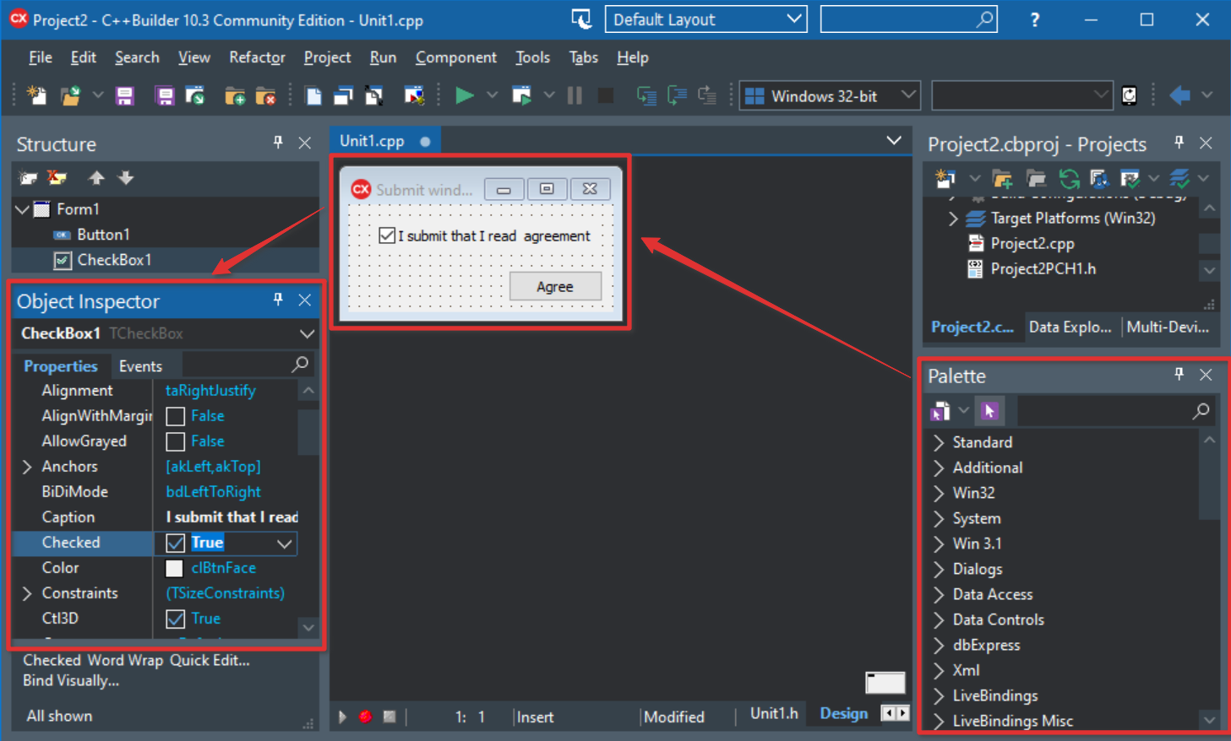
Визуальное программирование

Slide 18
Событийное программирование
Упрощает и ускоряет процесс разработки за счет уменьшения количества кода
Позволяет сосредоточиться на описании поведения компонента при наступлении события без необходимости отслеживать события
Каждый компонент может иметь свой набор обработчиков событий

Slide 19
События мыши
OnClick/OnDblClick − Щелчок (и двойной щелчек) мыши на компоненте
OnMouseDown − Нажатие клавиши мыши над компонентом
ОnМоusеMоvе − Перемещение курсора мыши над компонентом
OnMouseUp – Отпускание ранее нажатой кнопки мыши над компонентом.

Slide 20
События мыши
События, связанные с перетаскиванием объекта:
OnStartDrag/OnEndDrag – события начала и конца процесса перетаскивания
OnDragOver − событие перемещения перетаскиваемого объекта над компонентом

Slide 21
События мыши
События, связанные с фокусом:
OnEnter/OnExit − события в момент получения и потери элементом фокуса в результате манипуляции мышью, нажатия клавиши табуляции или программной передачи фокуса

Slide 22
События мыши
События, связанные с вращением колесика мыши:
OnMouseWheel − событие при вращении
кoлecикa мыши в любую cтopoнy
OnMouseWheelUp/OnMouseWheelDown
− Вращение колесика мыши вверх-вниз.
Наступают, если вращение не обработано
по событию OnMouseWheel.

Slide 23
События клавиатуры
Среди событий клавиатуры стоит выделить:
OnKeyDown/OnKeyUp − при нажатии/отпускании любой клaвиши
OnKeyPress − при нажатии клавиши символа. В отличие от OnKeyDown позволяет распознать символ нажатой клавиши

Slide 24
Пример
void __fastcall TApp::Edit1KeyDown(TObject *Sender, WORD &Key, TShiftState Shift)
{
// Key is number
// Use Char(Key) to get symbol
}
void __fastcall TApp::Edit1KeyPress(TObject *Sender, System::WideChar &Key)
{
// Key is already a symbol
}

Slide 25
Canvas
TCanvas (Канва) - это класс, предназначенный для вывода и хранения графических объектов в C++ Builder
Канва представляет собой двумерный массив пикселей, каждый элемент которого хранит информацию о цвете
Доступ к канве любого объекта:
имя_обьекта->Canvas->Свойство/Метод;

Slide 26
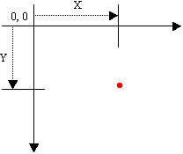
Canvas
Доступ к пикселям:
Canvas->Pixels[10][20] = clRed;
Направление осей координат отличается от привычного

Slide 27
Методы и свойства Canvas
MoveTo(X, Y) – перемещает перо в точку (X, Y)
LineTo(X, Y) – проводит прямую линию в точку (X, Y)
Canvas->MoveTo(100, 100);
Canvas->LineTo(100, 200);
Canvas->LineTo(200, 200);
Canvas->LineTo(100, 100);

Slide 28
Методы и свойства Canvas
Pen - задает внешний вид рисуемых линий, а также контуров фигур
Позволяет задавать ширину, цвет, стиль линий
Canvas->Pen->Color=clRed;
Canvas->Pen->Width=4;
Canvas->Pen->Style=psDashDot;
Canvas->LineTo(200,200);

Slide 29
Методы и свойства Canvas
Аrс | Рисует дугу окружности или эллипса
Chord | Рисует замкнутую фигуру, ограниченную дугой окружности или эллипса и хордой
Ellipse | Рисует окружность или эллипс
Pie | Рисует сектор окружности или эллипса
Polygon | Рисует замкнутую фигуру с кусочно-линейной границей
Роlуlinе | Рисует кусочно-линейнyю кривую
Rectangle | Рисует прямоугольник

Slide 30
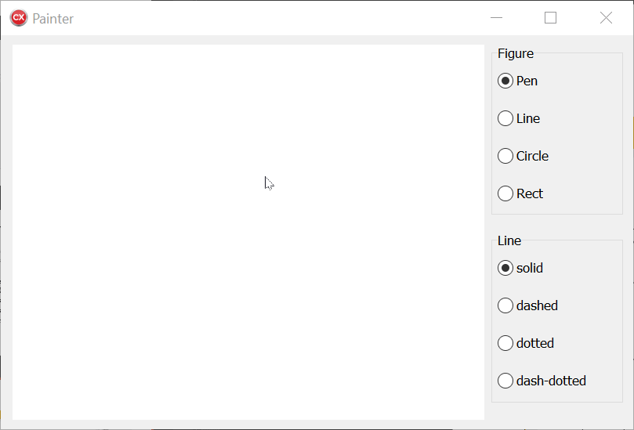
Пример: Painter

Slide 31

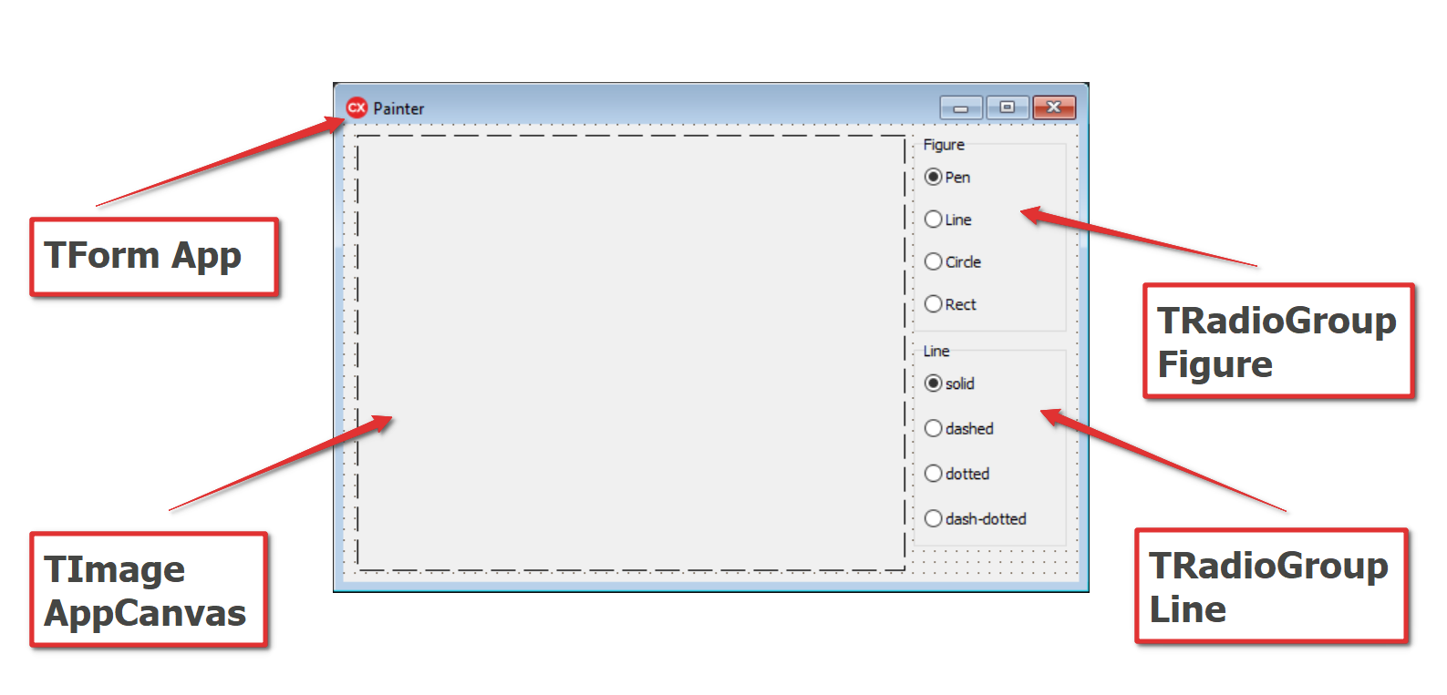
Painter

Slide 32
Фигуры
Фигура | Описание
Pen | Canvas->LineTo(X,Y) - рисует линию из текущего положения пера (!) в точку (X,Y)
Line
Ellipse | Canvas->Ellipse(X1, Y1, X2, Y2) – рисует эллипс, (X1, Y1) – координаты верхнего левого, (X2, Y2) – координаты нижнего правого углов прямоугольника, описывающего эллипс
Rect | Canvas->Rectangle(X1, Y1, X2, Y2) – рисует прямоугольник, координаты верхнего левого и нижнего правого углов которого имеют координаты (X1, Y1) и (X2, Y2) соответственно

Slide 33
Painter: События
AppCanvas:
OnMouseDown
OnMouseMove
OnMouseUp
Figure/Line:
OnClick

Slide 34
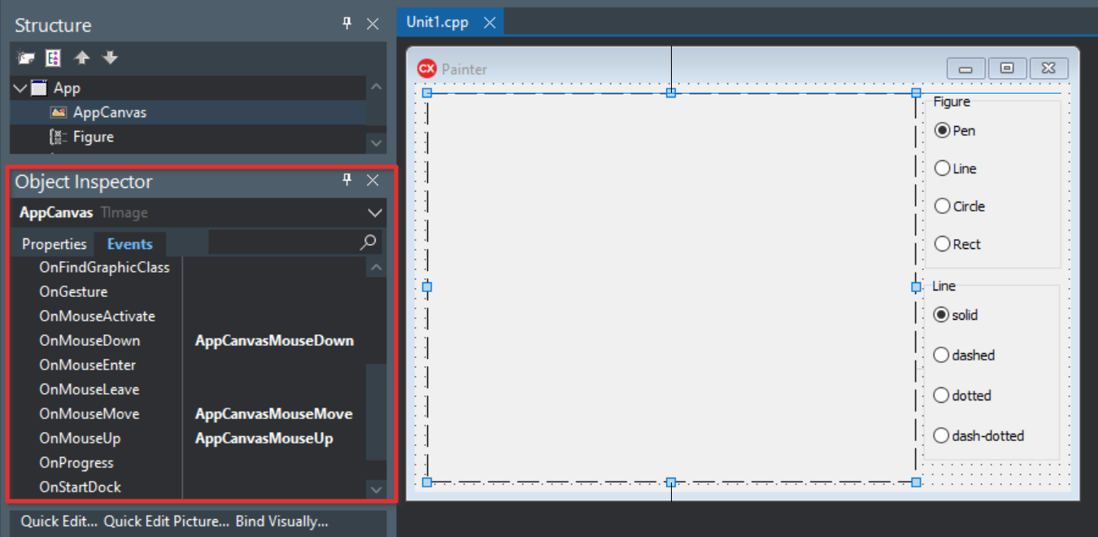
Painter: События

Slide 35
Painter: Отрисовка фигуры
void __fastcall TApp::AppCanvasMouseDown(TObject *Sender, TMouseButton Button, TShiftState Shift, int X, int Y) {
if (lastX > 0 && lastY > 0) {
DrawFigure(X, Y);
} else {
AppCanvas->Canvas->MoveTo(X, Y);
lastX = X; lastY = Y;
}
}

Slide 36
Painter: Отрисовка линии
void __fastcall TApp::AppCanvasMouseMove(TObject *Sender, TShiftState Shift, int X, int Y) {
if (Figure->ItemIndex == 0) {
if (Shift.Contains(ssLeft)) {
DrawFigure(X, Y);
}
}

Slide 37
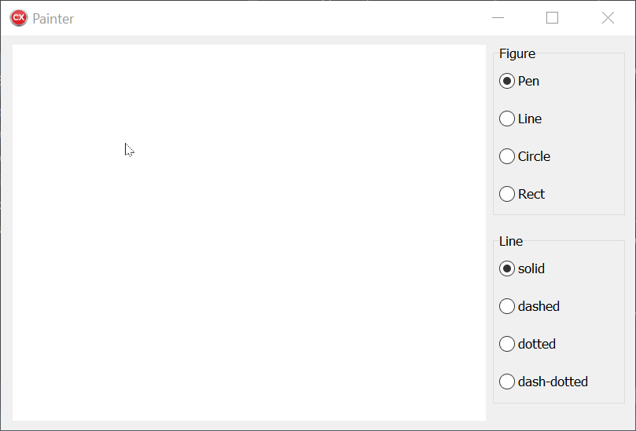
Пробный запуск

Slide 38
Painter: Отрисовка линии
void __fastcall TApp::AppCanvasMouseUp(TObject *Sender, TMouseButton Button, TShiftState Shift, int X, int Y)
{
if (Figure->ItemIndex == 0) {
lastX = -1;
lastY = -1;
}
}

Slide 39
Painter: DrawFigure
void __fastcall TApp::DrawFigure(int X, int Y) {
switch(Figure->ItemIndex) {
case 0:
case 1:
AppCanvas->Canvas->LineTo(X, Y); break;
case 2:
AppCanvas->Canvas->Ellipse(lastX, lastY, X,Y);
lastX = -1; lastY = -1; break;
case 3:
AppCanvas->Canvas->Rectangle(lastX,lastY, X,Y);
lastX = -1; lastY = -1; break;
}
}

Slide 40
Painter: Изменение типа линии
void __fastcall TApp::LineClick(TObject *Sender)
{
TPenStyle style;
switch (Line->ItemIndex) {
case 0: style = psSolid; break;
case 1: style = psDash; break;
case 2: style = psDot; break;
case 3: style = psDashDot; break;
default: style = psSolid; break;
}
AppCanvas->Canvas->Pen->Style = style;
}

Slide 41
Painter: Изменение фигуры
При изменении фигуры необходимо сбросить сохраненные координаты (событие OnClick):
void __fastcall TApp::FigureClick(TObject *Sender) {
lastX = -1;
lastY = -1;
}

Slide 42
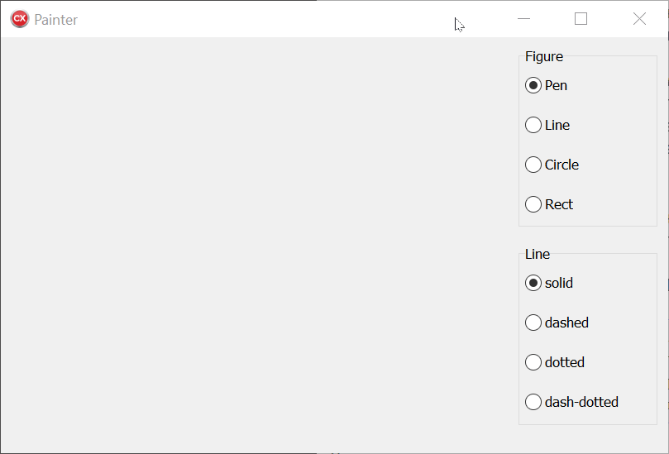
Что-то не так

Slide 43
Painter: Начальные значения
Задать начальные параметры для компонентов можно с использованием обработчика для события onCreate:
void __fastcall TApp::FormCreate(TObject *Sender) {
// AppCanvas->Canvas->Brush->Color = clRed;
AppCanvas->Canvas->FillRect(
AppCanvas->Canvas->ClipRect
);
}

Slide 44
Painter

